Slide 1
A mesterséges intelligencia hatása egyes munkakörökre
Rajtik Sándor Barnabás

Slide 2
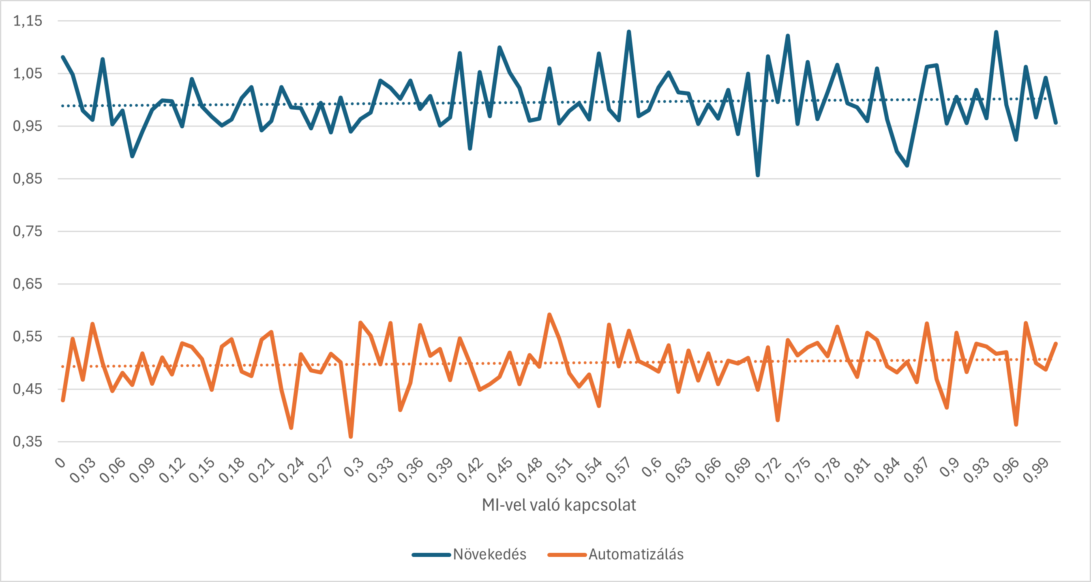
Az automatizálás és a növekedés üteme
A diagramon az automatizálás átlagos mértéke és a növekedés átlagos üteme látszik az MI-vel való kapcsolat szorossága függvényében
Mindkettő átlagosan elhanyagolható mértékben nő, nagy a szórás

Slide 3
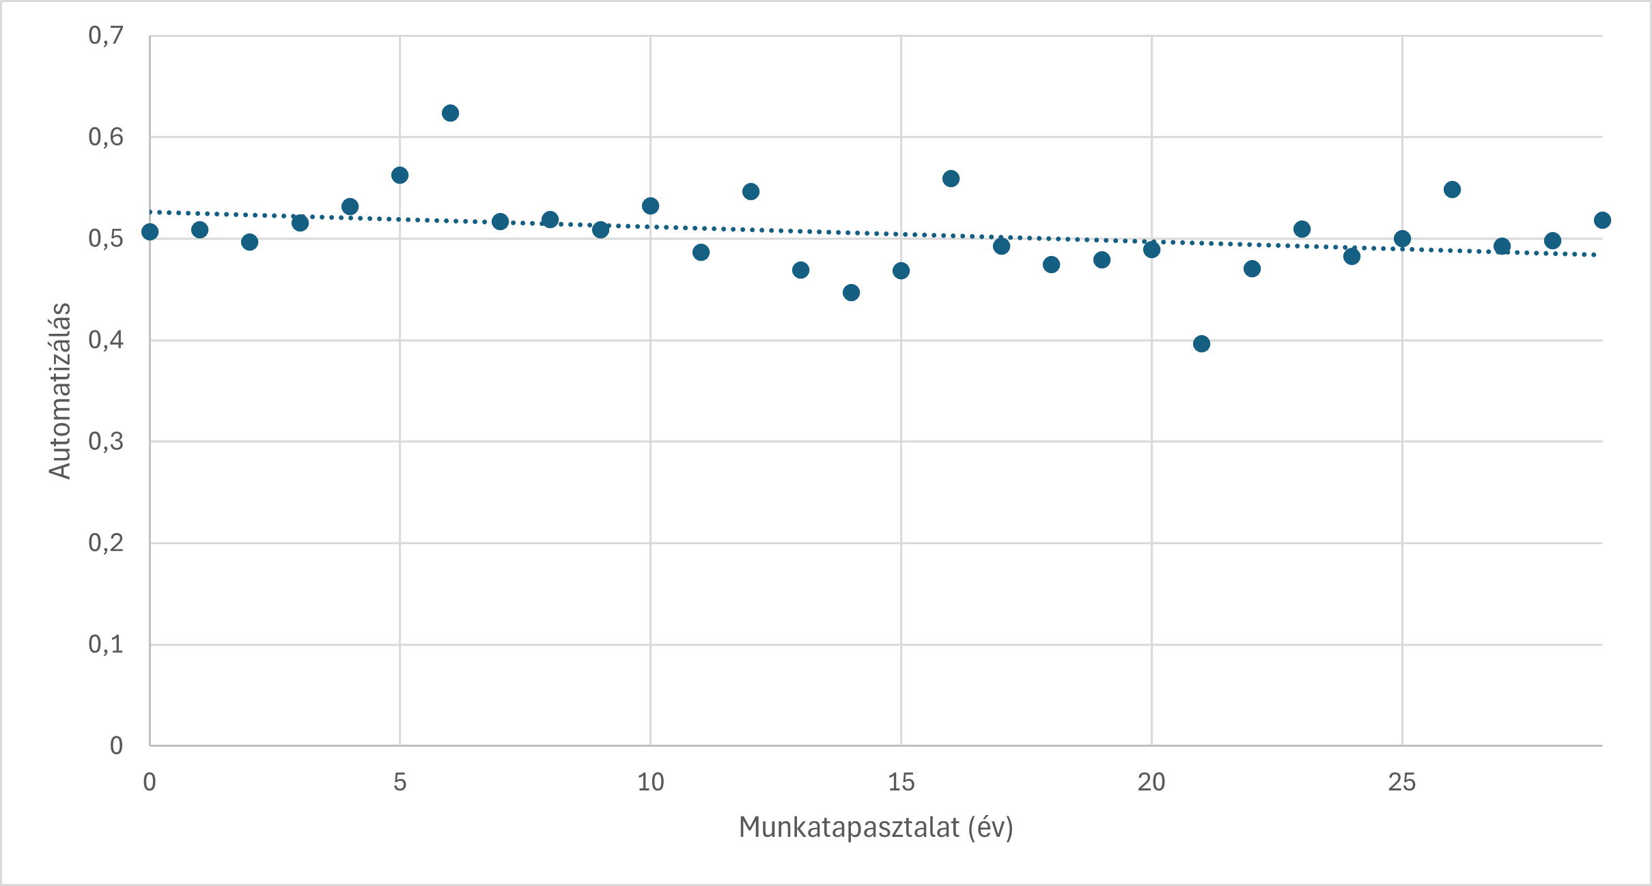
A tapasztalat hatása az automatizáltságra
A diagramon az automatizálás átlagos mértéke látszik a munkatapasztalat függvényében, de csak akkor, ha az MI-nek való kitettség legalább 0,5
Látható a csökkenés, de elég nagy a szórás

Slide 4
Képzettséget igénylő munkák és az MI
A diagramokon a kitettség mértéke és az automatizálás valószínűsége látszik egyes munkakörökben, a szükséges képzettség szerint csoportosítva
Átlagban a középiskolai végzettséget és a PhD-t igénylő munkáknál a legnagyobb, a másik kettőnél kisebb

Slide 5
Automatizálás mértéke egyes területeken
A diagramon (foglalkozásonként csoportosítva) azon két szám különbsége látszik, hogy átlagosan mennyire automatizálhatók a pályakezdők, és mennyire automatizálhatóak a nem pályakezdők
A foglalkozások többségénél igaz, hogy a pályakezdők jobban automatizálhatóak

Slide 6
Kitettség és automatizálás egyes területeken
A munkaköröket három csoportra oszthatjuk:
1.: informatika
2.: emberi kapcsolatok
3.: ipar pénzügyek
Diagramon ábrázolható a három csoportban a kitettség és az automatizálás átlagos mértéke
Mind a kettő egyre csökken

